Slide 1



Môn: Khoa học 4
BÀI 13: NHU CẦU SỐNG CỦA THỰC VẬT
VÀ CHĂM SÓC CÂY TRỒNG (TIẾT 4)
Giáo viên thực hiện: Đào Thị Thu Huyền
Trường Tiểu học Nam Hải

Slide 2


TRƯỜNG TIỂU HỌC THÀNH TÔ
TRƯỜNG TIỂU HỌC THÀNH TÔ
CHÀO MỪNG QUÝ THẦY CÔ
VỀ DỰ GIỜ THĂM LỚP
Môn Tự nhiên và Xã hội lớp 3
BÀI 13: CÁC BỘ PHẬN CỦA ĐỘNG VẬT VÀ CHỨC NĂNG CỦA CHÚNG (T2)
Giáo viên:Đào Thị Phương Nhung
Lớp: 3A1

Slide 3
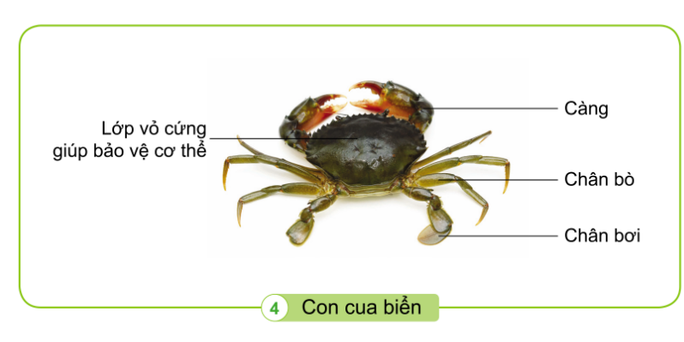
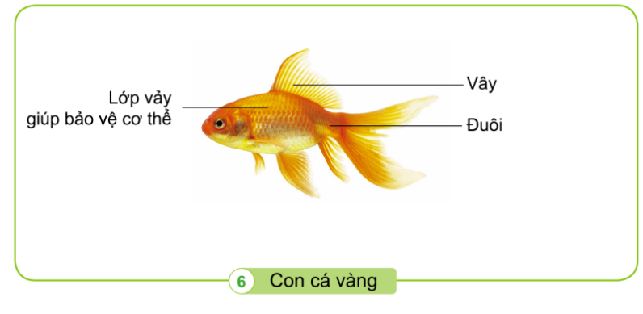
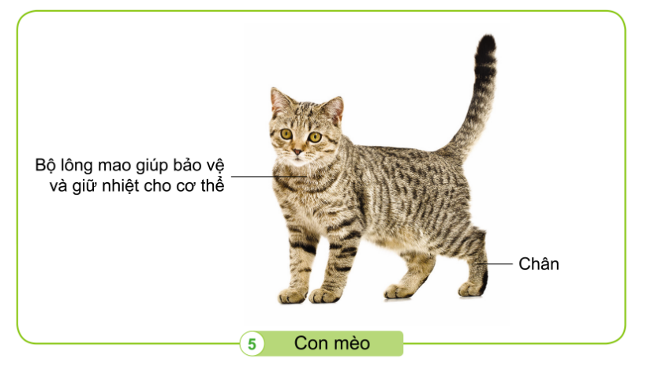
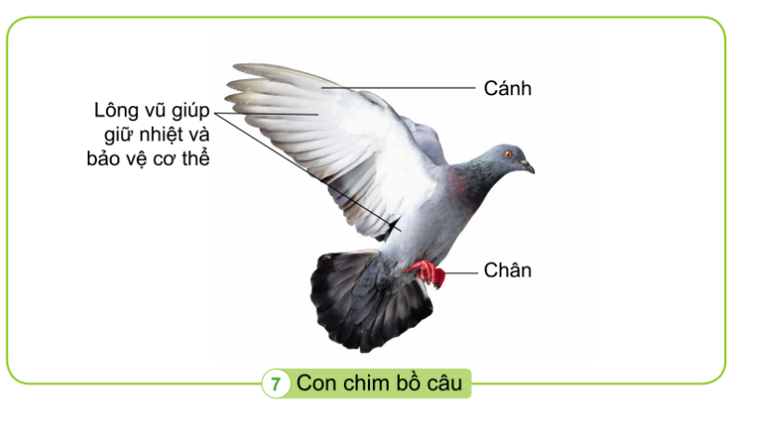
Thứ tư ngày 24 tháng 1 năm 2024
Tự nhiên và xã hội
Bài 13: CÁC BỘ PHẬN CỦA ĐỘNG VẬT VÀ CHỨC NĂNG CỦA CHÚNG (T2)
1. Nhận xét, so sánh đặc điểm lớp bao phủ và cơ quan di chuyển của các con vật.
Hình 4: Con cua biển.
Hình 5: Con mèo.
Hình 6: Con cá vàng.
Hình7:Con chim bồ câu.

Slide 4
Thứ tư ngày 24 tháng 1 năm 2024
Tự nhiên và xã hội
Bài 13: CÁC BỘ PHẬN CỦA ĐỘNG VẬT VÀ CHỨC NĂNG CỦA CHÚNG (T2)
1. Nhận xét, so sánh đặc điểm lớp bao phủ và cơ quan di chuyển của các con vật.
Em hiểu thế nào là lớp bao phủ?
Lớp bao phủ là bộ phận bao quanh ngoài cùng của mỗi con vật.
Thế nào là cơ quan di chuyển?
Cơ quan di chuyển là một hay nhiều bộ phận giúp con vật di chuyển cơ thể đến vị trí mong muốn.

Slide 5


Cùng thảo luận

Slide 6
VÒNG 1
NHÓM CHUYÊN GIA
3 PHÚT
NHÓM 6
NHÓM 5
NHÓM 4
1
2
3
1
2
3
1
2
3
1 2 3
6 5 4
1 2 3
6 5 4
1 2 3
6 5 4
6
5
4
6
5
4
6
5
4
NHÓM 1
NHÓM 2
NHÓM 3
1
2
3
1
2
3
1
2
3
1 2 3
6 5 4
1 2 3
6 5 4
1 2 3
6 5 4
6
5
4
6
5
4
6
5
4
NHÓM GHÉP
NHÓM 6
NHÓM 5
NHÓM 4
NHÓM 1
NHÓM 2
NHÓM 3

Slide 7

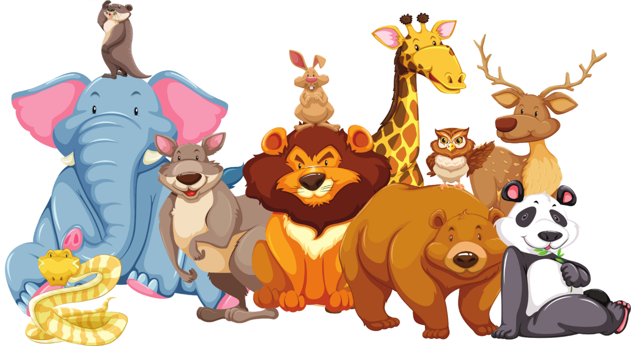
Trò chơi
Tự nhiên và xã hội
Thế giới động vật quanh em
Thế giới động vật quanh em

Slide 8


Tiêu chí đánh giá
Đúng nội dung
Trình bày to, rõ ràng, tự tin.
Thể hiện sang tạo

Slide 9
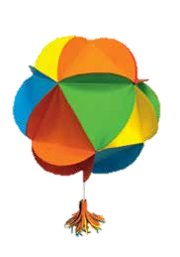
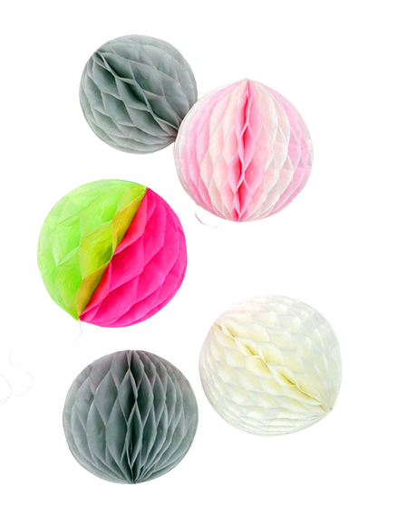
TIÊU CHÍ SẢN PHẨM
 Hoàn thiện sản phẩm đúng thiết kế.
 Đánh giá sản phẩm trong nhóm.
 Sử dụng vật liệu dễ sử dụng, dễ kiếm, rẻ tiền, dễ thao tác đảm bảo tính thẩm mĩ, chắc chắn.
Notes:
GV nêu yêu cầu sản phẩm

Slide 10

Đánh giá sản phẩm

Slide 11

Điều chỉnh

Slide 12
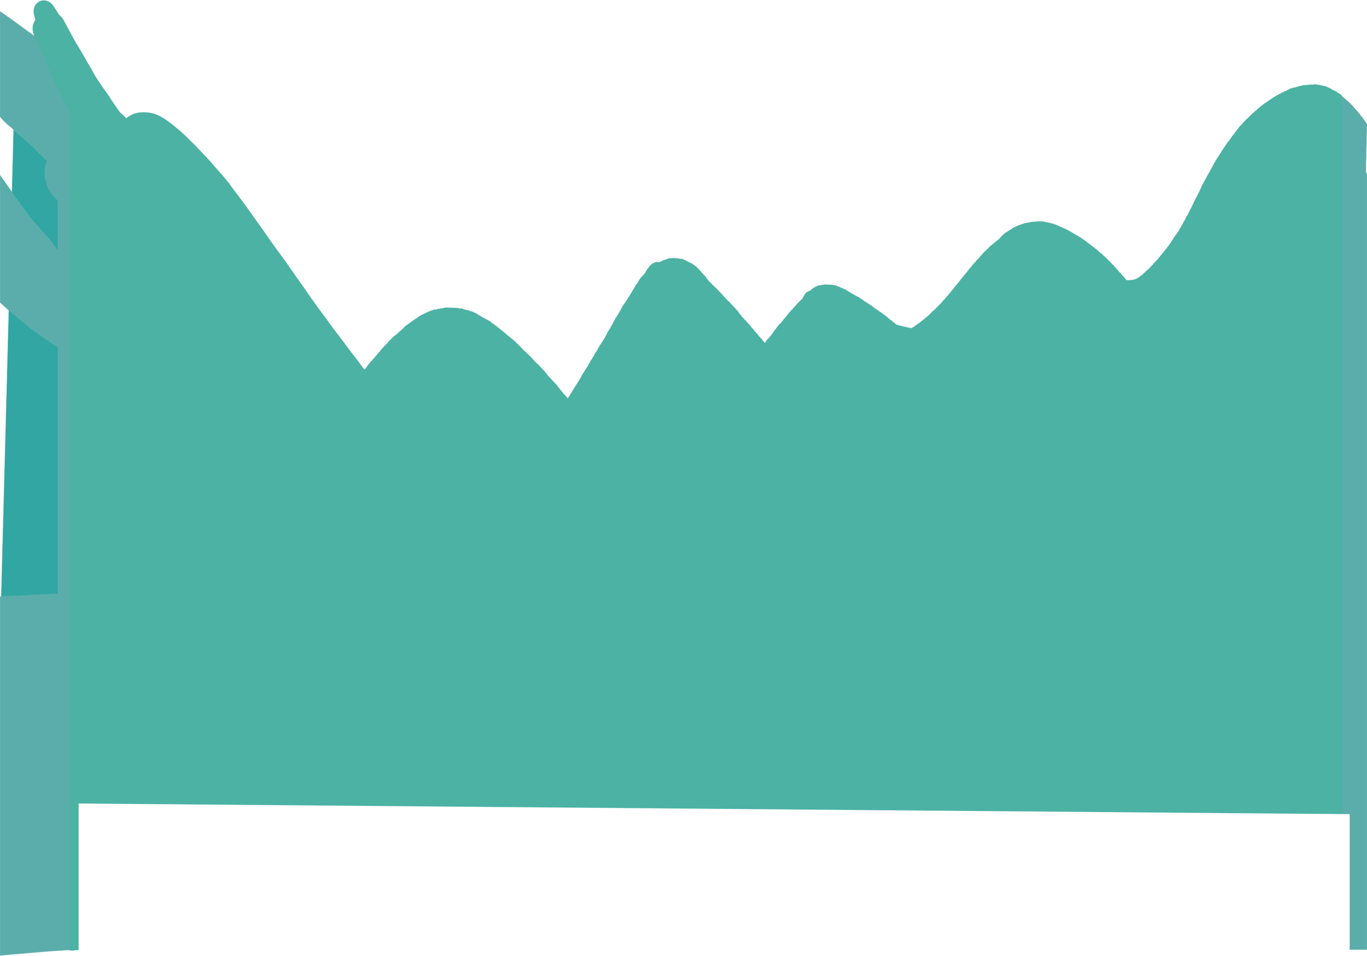
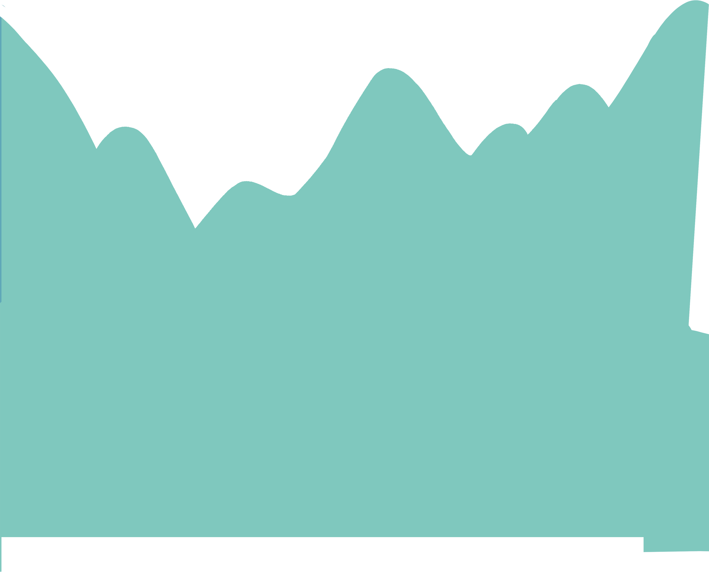


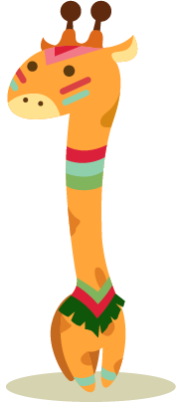






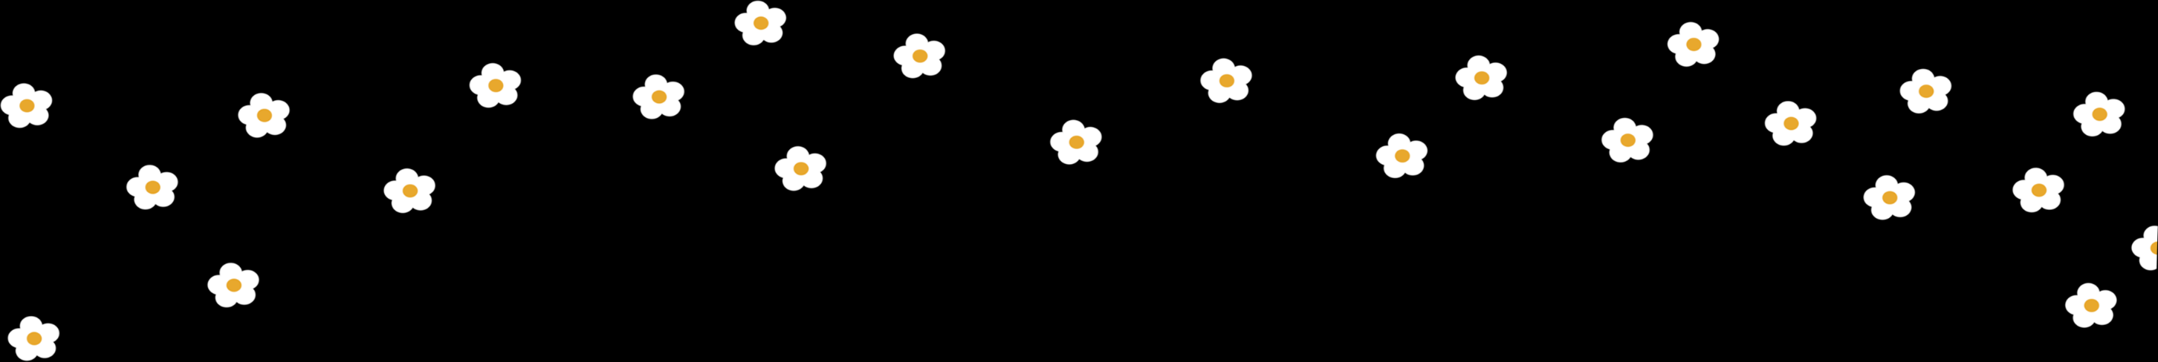
Chia sẻ
Nêu nhận xét về các bộ phận bên ngoài của động vật mà em đã quan sát.

Slide 13
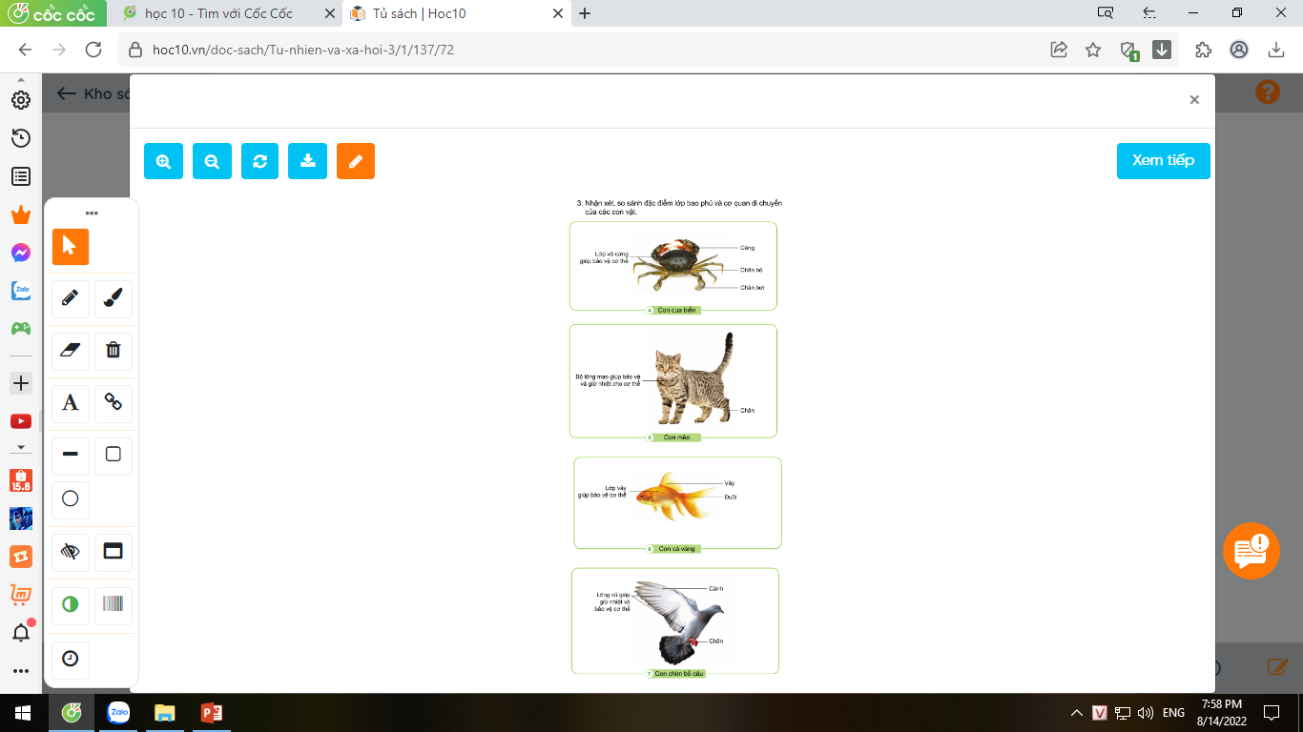
Thứ tư ngày 24 tháng 1 năm 2024
Tự nhiên và xã hội
Bài 13: CÁC BỘ PHẬN CỦA ĐỘNG VẬT VÀ CHỨC NĂNG CỦA CHÚNG (T2)
1. Nhận xét, so sánh đặc điểm lớp bao phủ và cơ quan di chuyển của các con vật.
Đặc điểm | Con cua biển | Con mèo | Con cá vàng | Con chim bồ câu
Lớp bao phủ
Cơ quan di chuyển
Vỏ cứng
Lông mao
Vảy
Lông vũ
Chân bò và chân bơi
Chân
Vây
Chân và cánh

Slide 14
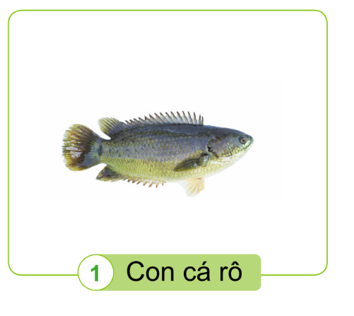
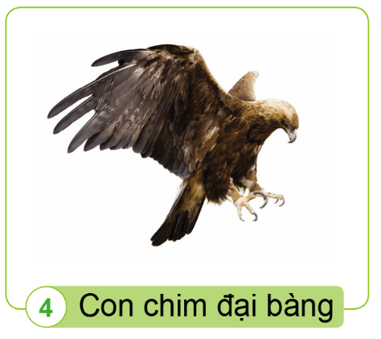
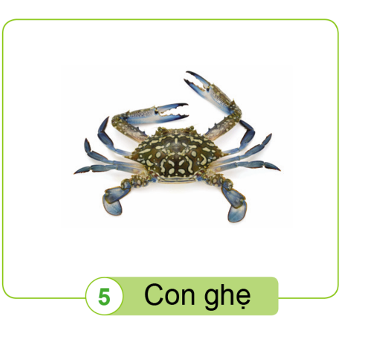
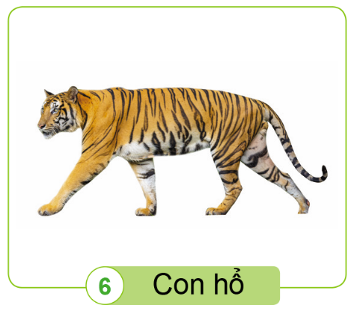
Thứ tư ngày 24 tháng 1 năm 2024
Tự nhiên và xã hội
Bài 13: CÁC BỘ PHẬN CỦA ĐỘNG VẬT VÀ CHỨC NĂNG CỦA CHÚNG (T2)
2. Quan sát hình các con vật và so sánh đặc điểm bên ngoài của chúng

Slide 15
Thứ tư ngày 24 tháng 1 năm 2024
Tự nhiên và xã hội
Bài 13: CÁC BỘ PHẬN CỦA ĐỘNG VẬT VÀ CHỨC NĂNG CỦA CHÚNG (T2)
2. Quan sát hình các con vật và so sánh đặc điểm bên ngoài của chúng
Đặc điểm | Con cá rô | Con chim đại bàng | Con ghẹ | Con hổ
Lớp bao phủ
Cơ quan di chuyển
Vảy
Lông vũ
Vỏ cứng
Lông mao
Chân và càng
Vây
Chân và cánh
Chân

Slide 16

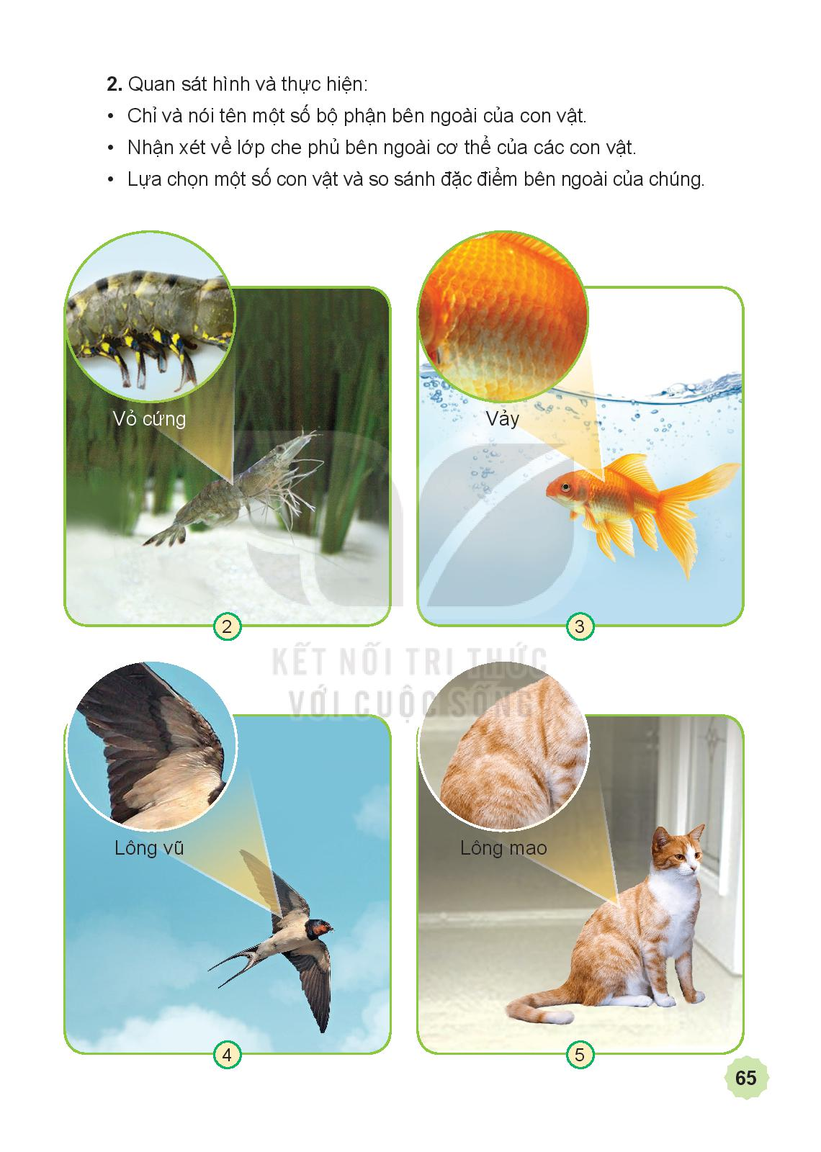
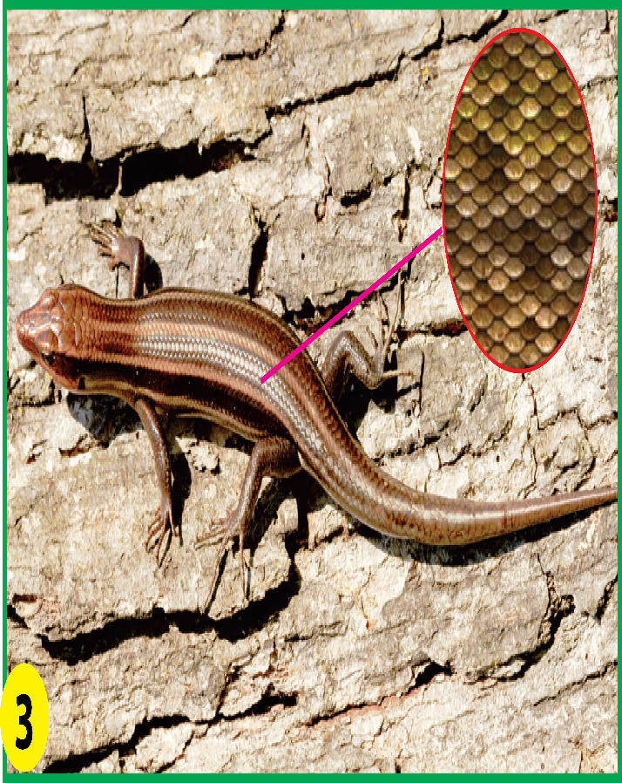
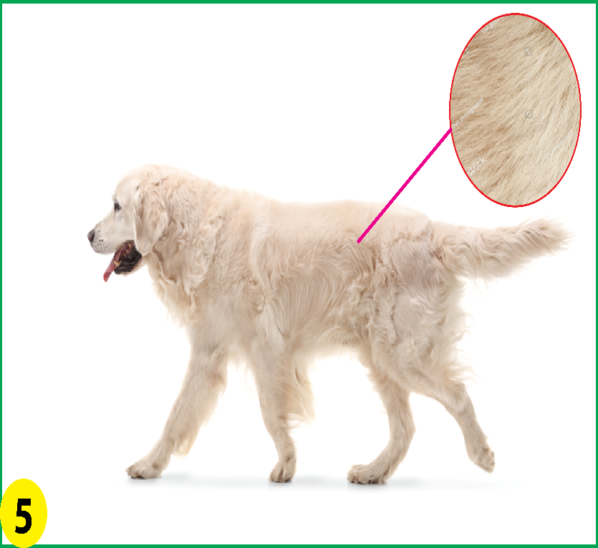
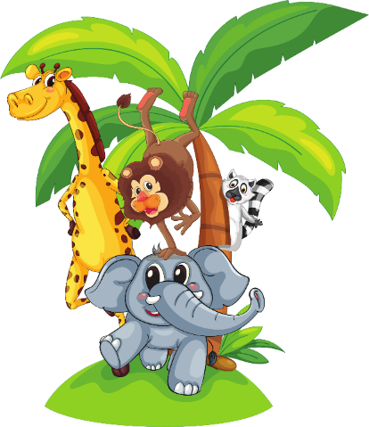
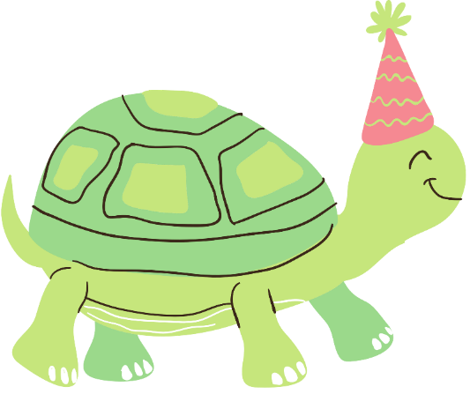
Lông mao
Vỏ cứng
Có vảy
Lông vũ
Các con vật có lớp che phủ khác nhau. Mỗi con vật có một đặc điểm về lớp che phủ bên ngoài cơ thể riêng.

Slide 17
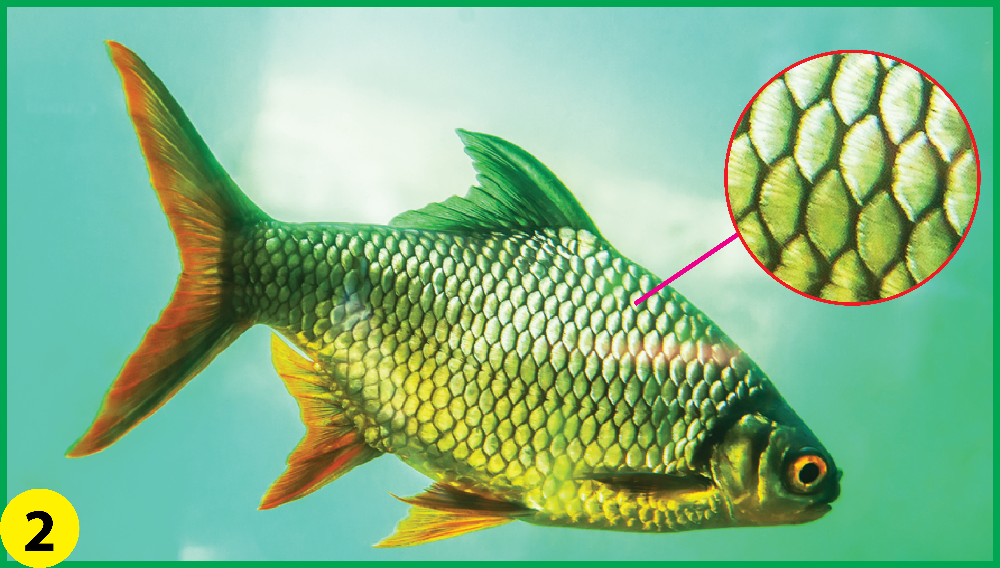
Cơ quan di chuyển:
Vây
Lớp bao phủ:
Vảy
Con cá

Slide 18


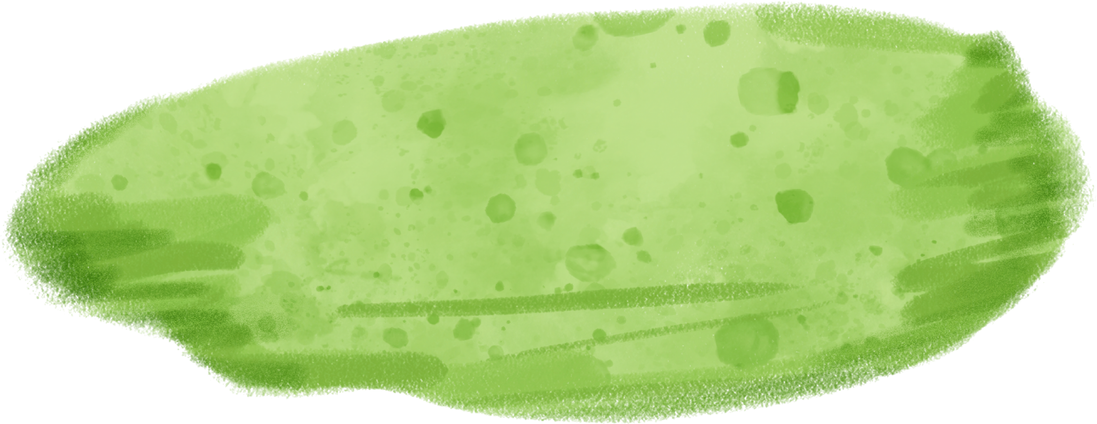





Lớp bao phủ của động vật :
- Lớp bao phủ ở các loài động vật khác nhau thì khác nhau. Cơ thể nhiều loài cá như cá chép, cá rô phi, cá vàng,… được vảy bao phủ; Cơ thể của loài chim như gà, vịt, bồ câu,…được lông vũ bao phủ; Cơ thể nhiều loài thú như chó, mèo, bò, lợn,… được lông mao bao phủ; Cơ thể tôm, cua được lớp vở cứng bao phủ, …

Slide 19



Slide 20
Cơ quan di chuyển của động vật :
- Cơ quan di chuyển của các loài động vật khác nhau thì khác nhau: Cá bơi bằng vây và đuôi; Các loài thú như chó, mèo, trâu, bò, gà, lợn,… đi bằng chân; Nhiều loài chim có cả chân để đi và cánh để bay.

Slide 21



Các loài động vật di chuyển bằng hình thức đi , chạy, bò, bay, bơi,… dựa vào các cơ quan di chuyển phổ biến là chân, cánh, vây.

Slide 22

CỦNG CỐ

Slide 23


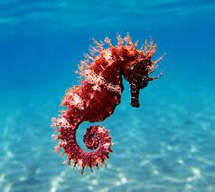
Cá ngựa là loài động vật di chuyển bằng gì?
Vây

Slide 24
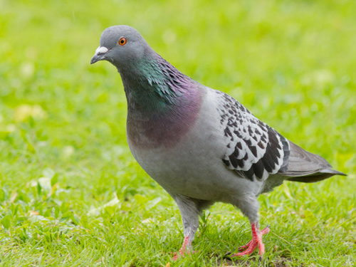
Bồ câu là loài động vật di chuyển bằng gì?
Cánh

Slide 25
Thứ tư ngày 24 tháng 1 năm 2024
Tự nhiên và xã hội
Bài 13: CÁC BỘ PHẬN CỦA ĐỘNG VẬT VÀ CHỨC NĂNG CỦA CHÚNG (T2)
3. Luyện tập:
Nối cột tên con vật với cơ quan di chuyển và lớp bao phủ cơ thể cho phù hợp.
Lớp bao phủ
Tên con vật
Cơ quan di chuyển
Vỏ cứng
Con cá chép
Chân
Lông mao
Con cua
Chân và cánh
Vảy
Con chim bồ câu
Vây và đuôi
Lông vũ
Con mèo
Chân và càng

Slide 26
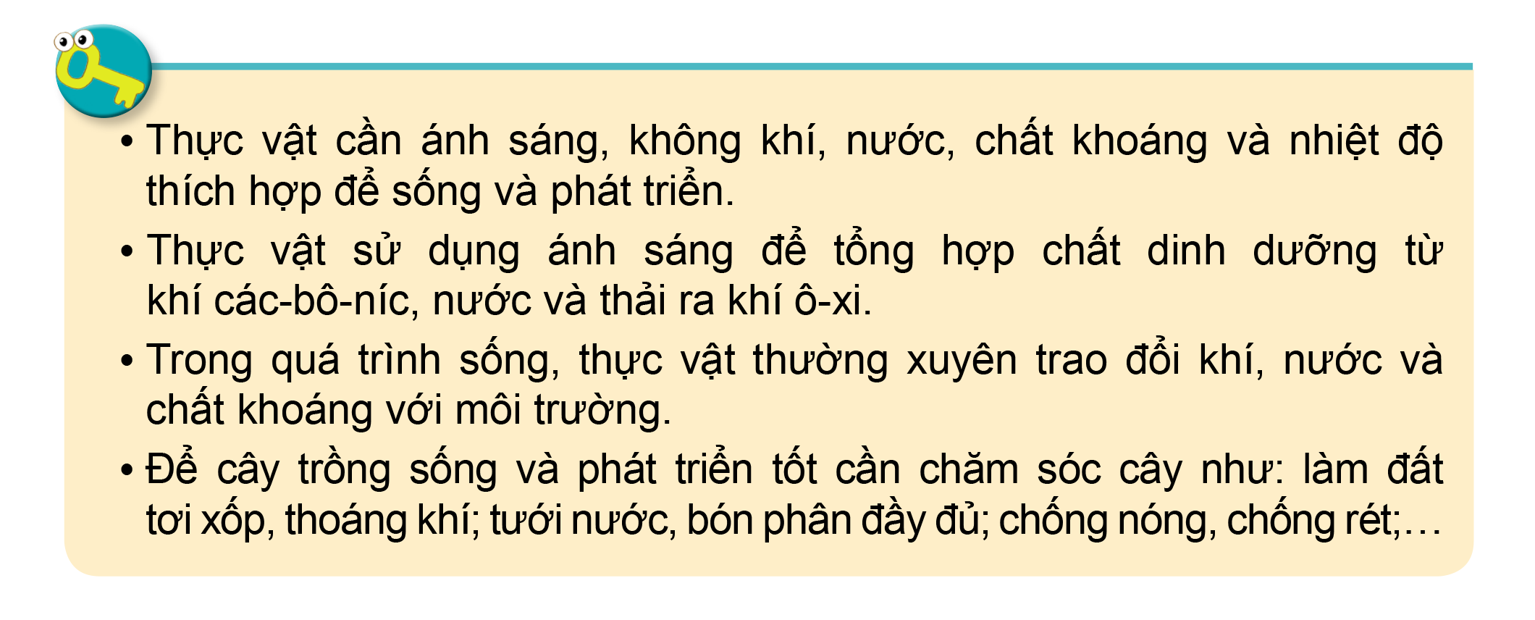
Mỗi bộ phận cơ thể động vật có chức năng riêng: lớp bao phủ bảo vệ cơ thể, chân, vây, cánh,… giúp di chuyển. Động vật di chuyển bằng nhiều cách khác nhau.

Slide 27


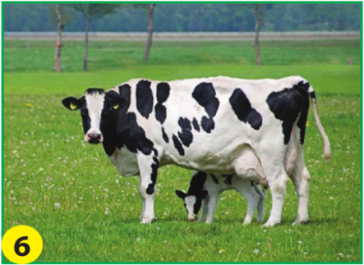
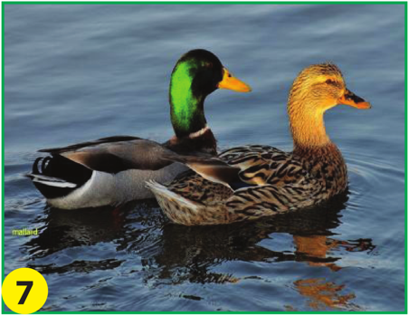
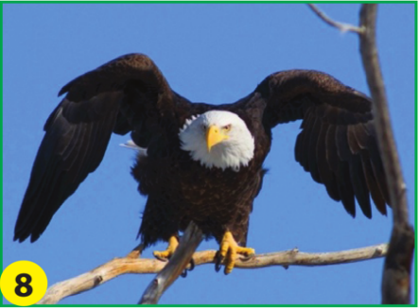
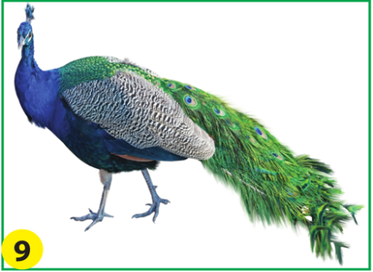
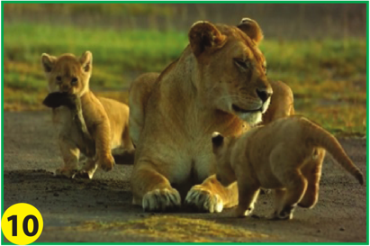
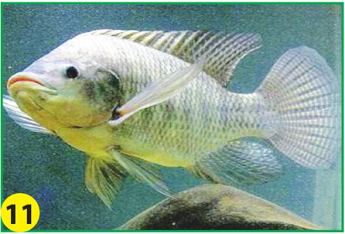
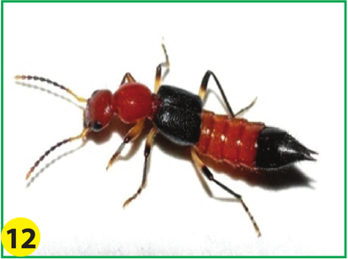
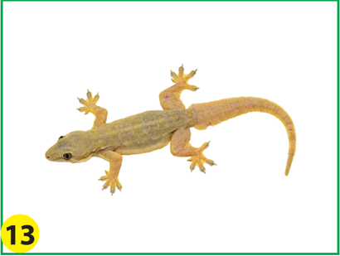
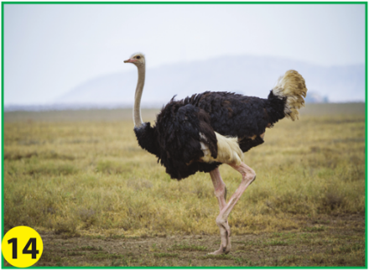
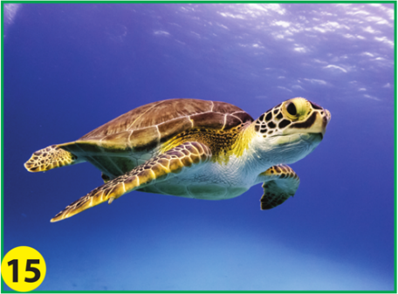
Phân loại các động vật dưới đây dựa vào đặc điểm cơ quan di chuyển.

Slide 28

Thảo luận nhóm 6
Phân loại động vật theo cơ quan di chuyển
Nhóm động vật di chuyển bằng chân | Nhóm động vật di chuyển bằng vây | Nhóm động vật di chuyển bằng cánh

Slide 29

LUẬT CHƠI
Mỗi nhóm đứng thành hàng dọc. Từng bạn sẽ lần lượt chọn thẻ trong rổ gắn lên bảng phù hợp.
Nhóm nào dán nhanh và chính xác nhất sẽ dành chiến thắng

Slide 30

TRÒ CHƠI TIẾP SỨC

Slide 31



Phân loại động vật theo cơ quan di chuyển
Nhóm động vật di chuyển bằng chân | Nhóm động vật di chuyển bằng vây | Nhóm động vật di chuyển bằng cánh

Slide 32


XIN CHÂN THÀNH CẢM ƠN QUÝ THẦY CÔ GIÁO VÀ CÁC EM

